Slide 1

LI3 – PROJECTO SGV
Boletim de Requisitos de Projecto Nº 2
Projecto Sistema de Gestão de Vendas – SGV
FASE 2
>> Conceber e implementar os vários MÓDULOS DE DADOS
1.- Definir para cada um a respectiva API (.h);
2.- Definir com critério a Estrutura de Dados de implementação;
3.- Escrever o respectivo código final (.c);
4.- Se nessessário realizar testes de performance.
>> Desenhar e implementar um módulo NAVEGADOR de LISTA de STRINGS
>> Desenhar e implementar o módulo CONSULTAS INTERACTIVAS
>> Definir a Estrutura final da Aplicação separando Modelo, Fluxo e Apresentação
BRP2 - 1

Slide 2
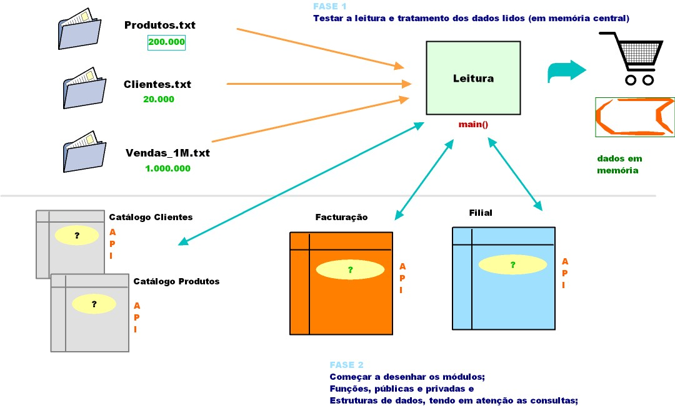
LI3 – PROJECTO SGV
Arquitectura da aplicação
Navegador
Queries
FASE 2

Slide 3
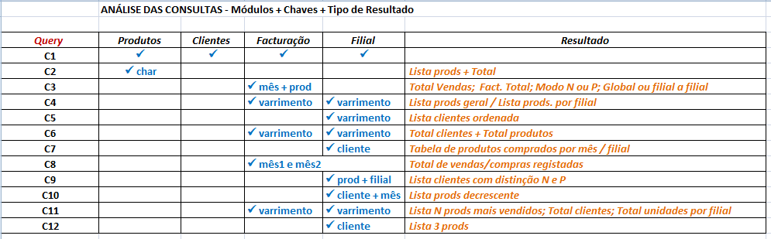
LI3 – PROJECTO SGV
☑ Esta tabela contém toda a informação relevante para a tomada de decisões quanto à informação a conter em cada módulo, quanto às estruturas de dados a usar na respectiva implementação por forma a optimizar as queries, e quanto às queries que irão ter de invocar os serviços do Navegador dos resultados.
BRP2 - 3

Slide 4

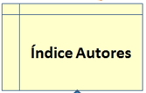
LI3 – PROJECTO SGV
MÓDULOS DE DADOS: Pensar nas estrutura de dados de implementação de cada módulo em função das queries requisitadas pelo projecto e pensar nos tipos e nas funções que serão disponibilizadas (exportadas) aos “clientes” dos módulos.
A
B
C
D
…
*
Catálogo de Produtos
Tipo CatProds
BRP2 - 4

Slide 5
LI3 – PROJECTO SGV
Módulos: Tipos de Dados a criar, APIs e utilização (exemplo)
CatProds.h
#include "GlibBibX.h" typedef struct prod* Produto;
#include "Produto.h" ou localmente Produto criaProd(char* codProd);
#include "Boolean.h" char* getCodProd(Produto p);
typedef struct cat_prods* Cat_Prods;
typedef struct lst_prods* Lista_Prods;
Cat_Prods inicializa_CatProds();
Cat_Prods insereProd(Cat_Prods catp, Produto p);
Boolean existeProd(Cat_Prods catp, Produto p);
. . . .
Lista_Prods listaPorLetra(Cat_Prods catp, char letra);
Lista_Prods initListaProds();
…………
Tipos opacos
typedef enum {false=0, true=1} Boolean;
BRP2 - 5

Slide 6
LI3 – PROJECTO SGV
Cat_Prods catProds = inicializa_CatProds();
// leitura de ficheiro
…
Produto p = criaProd(char* codProd);
catProds = insereProd(catProds, p);
…
Filial filiais[NUMFILIAIS];
…
Cat_Clis catClis = inicializa_CatClis();
// leitura de ficheiro
…
Facturacao fact = inicializa_Facturacao();
…
--------------------------------------------------------------------------
/* Navegação nos resultados - versão geral simplificada */
List_Strings listaLinhas = resultado de uma query
------------
Pagina pag = getPagSeguinte(listaLinhas);
int i;
for(i = 0; i <= getPageSize(pag)-1; i++) {
printf("%s\n", getNextString(pag));
}
Utilização dos Tipos
BRP2 - 6

Slide 7
LI3 – PROJECTO SGV
Estruturação do Código da Aplicação
Aplicação Final SGV
Modelo
. Tipos & Módulos
. Dados
. Algoritmos (funções)
. Constantes
Controlador
. Ordem de execução
. Fluxo de dados
. Invocação funções
. Validações
Diálogo Util.
. Menus
. I/O dados
. Resultados
. Etc.
BRP2 - 7

Slide 8
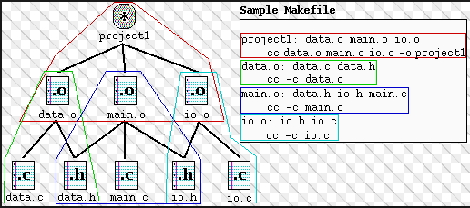
LI3 – PROJECTO SGV
Makefile e Grafo de Dependências
BRP2 - 8

Slide 9
LI3 – PROJECTO SGV
Capa do projecto com identificação do grupo BB, nomes, números e fotografia dos elementos do grupo;
Para cada módulo, apresentar e justificar a escolha da estrutura de dados de implementação, todos os typedef respectivos (quer no .h quer no .c), e a API comentada, função a função (o que faz cada uma);
Estruturação da aplicação: Modelo, Fluxo e Apresentação;
IU e comentários sobre decisões de navegação sobre estruturas de resultados mais complexas (opcional);
Resultados gráficos e comentários sobre os testes de performance;
Apresentação da makefile e do grafo de dependências;
Conclusão.
BRP2 - 9

Slide 10
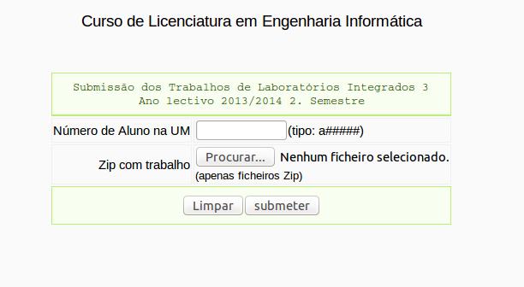
LI3 – PROJECTO SGV
☑ http://www.di.uminho.pt/submissoes
Apenas 1 submissão por grupo/aluno;
Pasta em formato zip contendo a makefile e todos os ficheiros .h e .c e com nome standard LI3_Grupo# (cf. nº do BB, exº LI3_Grupo7);
Será avaliado apenas o que for entregue em tal pasta;
Data: Sábado, 4 de Maio de 2019 das 00H00 até às 23H59m.
BRP2 - 10

